Slide 1

OneCrew
一人出海 AIGC 内容官
一个人的内容小队：你说一句产品，八位 AI 队友接力，
183 秒拿到 13 个可发布工件——4 张 AI 产品图 + 1 条 15 秒竖屏带货成片。
SynNovator AIGC 技术赛道 · Wave 3 Agents

Slide 2
01 · 痛点
一个人做跨境，内容是最大的时间黑洞
TikTok Shop 时代：内容 = 流量 = 订单，但一个人根本发不过来
≥1 条 / 日
TikTok Shop 官方要求
短视频日更是硬门槛
6-10 小时 / 周
60% 卖家被内容卡住
选题→文案→图→片→日历 全手搓
≈40% 首年被封
78% 卖家搞不定合规
广告法 / 文化禁忌 踩坑即限权
痛点不在「写文案」——在日更成片 + 每一条都不能踩合规红线。
OneCrew · SynNovator Wave 3

Slide 3
02 · 竞品实测
8 家主流工具全测一遍：全链路 × 合规，行业空白
Predis · Simplified · Canva · InVideo · Fliki · CapCut · HeyGen · KreadoAI（详见 docs/01 §调研）
能力 | 8 家主流工具 | OneCrew
市场调研 | ✗ 0/8 | ✓ 40 秒出报告
五平台文案 | △ 部分 / 模板 | ✓ 8 位队友接力
AI 出图 | △ 5/8 | ✓ Seedream ×4
AI 成片（旁白+镜头+字幕） | △ 5/8 各自为战 | ✓ 端到端 15s 成片
内容日历 | △ 2/8 | ✓ CSV 可直发
广告法 / 文化合规体检 | ✗ 0/8 | ✓ 行业唯一
人工确认点 | ✗ 0/8 | ✓ 确认点 = 编辑点
单次全流程成本 | 订阅 $19+/月 | ≈ ¥1.2 / 次
OneCrew · SynNovator Wave 3

Slide 4
03 · 产品
八位 AI 队友接力：一条流水线交付可发布内容
上下文接力——导演复用视觉工坊的图，合规审的是真实产出
1
市场快研
2
人工确认
确认点=编辑点
3
品牌声音
4
五平台文案
5
提示词工坊
6
视觉工坊 ×4
7
短片导演 15s
8
内容日历
9
合规体检
183 秒全流程 · 13 个可发布工件 · 每一步落盘留痕（data/runs 可复核）
OneCrew · SynNovator Wave 3

Slide 5
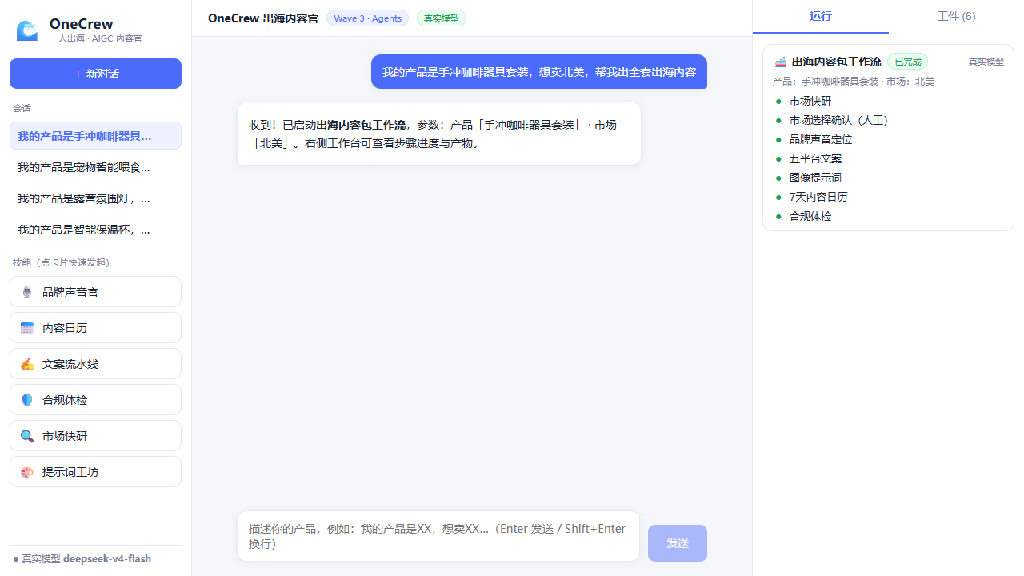
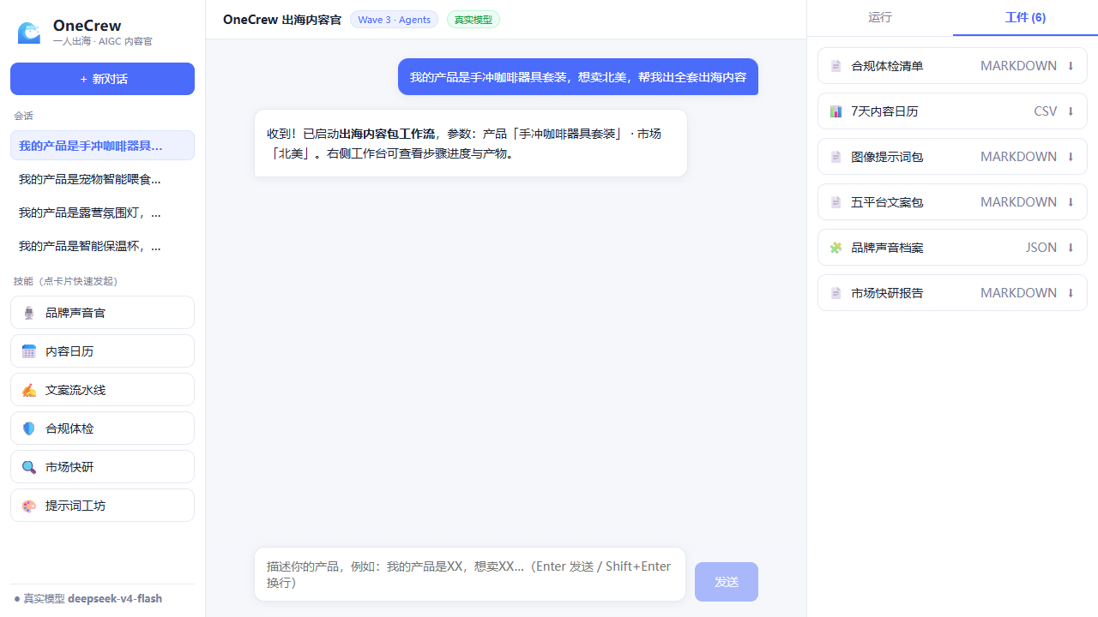
04 · 实证
真实运行留痕，不是 PPT 数字
data/runs/*.json 逐事件落盘 · 前端「成本」页签直接记账
183 秒
全流程耗时
13 个
可发布工件
9/9
步骤完成
¥1.32
10 次运行合计
运行时间线（9 步全绿）
OneCrew · SynNovator Wave 3

Slide 6



05 · 媒体工程
真·成片：可直接发布的带货短视频
AI 配音 + 程序化运镜 + 硬字幕，1080×1920 MP4 当场可播
15 秒竖屏带货片
· Edge TTS 多语言配音（中/英/日/韩）
· Ken Burns 运镜 + xfade 转场
· ASS 硬字幕（Noto CJK / 雅黑）
· BGM 自动 ducking 压混
成片 14 秒出片——
1.2 元成本下的正确工程取舍；
接 Seedance i2v 即升级真视频片段，架构已预留。
OneCrew · SynNovator Wave 3

Slide 7
06 · 技术亮点
可上线产品与 demo 的分水岭
Agent 图谱执行器 · 上下文接力 · 媒体工程 · 可靠性设计
Agent 图谱执行器
9 步状态机 + append-only 事件日志；每步落盘，评审可复核 data/runs/*.json。
上下文接力
每步工件摘要注入下游 context：短片导演直接复用 4 张图，合规体检审真实产出——拒绝「各步独立伪协作」。
媒体工程
Seedream 4.0 生图 0.2 元/张 + Edge TTS 免费配音 + 自研 ffmpeg 合成层（运镜/xfade/ASS/ducking）。
可靠性设计
双重试 + 结构校验 + 确定性 mock 兜底；无生图 Key 自动降级「构图小样」并明示——全流程永不中断。
OneCrew · SynNovator Wave 3

Slide 8
07 · 商业模式
按次订阅：成本透明到分，毛利结构成立
真实记账（LLM+生图+TTS），前端「成本」页签可见每一笔
¥1.2 / 次
单次全流程成本
LLM 0.24 + 真图 0.8 + TTS 0
¥49 / 月
订阅 30 次 / 月
免费版 1 次/天 引流
>95%
订阅毛利率
边际成本 ≈ 单次记账
锚点：UGC 外包 $45-212/条 · 代运营 ¥5k-30k/月 → OneCrew 是 1/100 量级。
OneCrew · SynNovator Wave 3

Slide 9

一个人 = 一支内容小队
别人还在写文案，我们的用户已经在发视频。
每一分钱、每一步、每一个工件，全部可复核。
SynNovator AIGC 技术赛道 · Wave 3 Agents · OneCrew
OneCrew · SynNovator Wave 3

